Slide 1
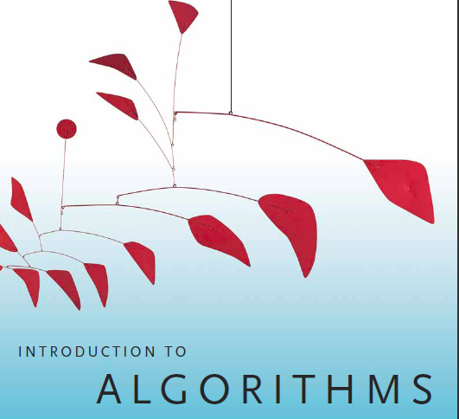
算法分析与设计

Slide 2
分治策略
分治策略的基本思想
大整数乘法
幂乘算法及应用
分治算法的一般描述
矩阵乘法
分治算法的时间分析
最近点对问题

Slide 3
分治策略的基本思想
分治策略
分解(divide)：将原问题分解为一系列规模较小的子问题。
解决(conquer)：递归或迭代解决各个子问题，若子问题足够小，则直接求解。
合并(combine)：将子问题的解合并成原问题的解。
分治策略的设计思想是，将一个难以直接解决的大问题，分割成一些规模较小的相同问题，以便各个击破，分而治之。

Slide 4
分治策略的基本思想
分治策略
由分治法产生的子问题往往是原问题的较小模式，这就为使用递归技术提供了方便。在这种情况下，反复应用分治策略，可以使子问题与原问题的性质相同而其规模却不断缩小，最终使子问题缩小到很容易直接求出其解。这自然导致递归过程的产生。
分治与递归像一对孪生兄弟，经常同时应用在算法设计之中，并由此产生许多高效算法。
例如：二分归并排序算法、二分查找算法、快速排序算法等。

Slide 5
二分归并排序
Divide:
Conquer: 递归二分归并排序两个子数组
Combine: 对两个有序的子数组合并
T(n) = 2 T(n/2) + O(n)
子问题个数
子问题规模
分解合并子问题的代价

Slide 6
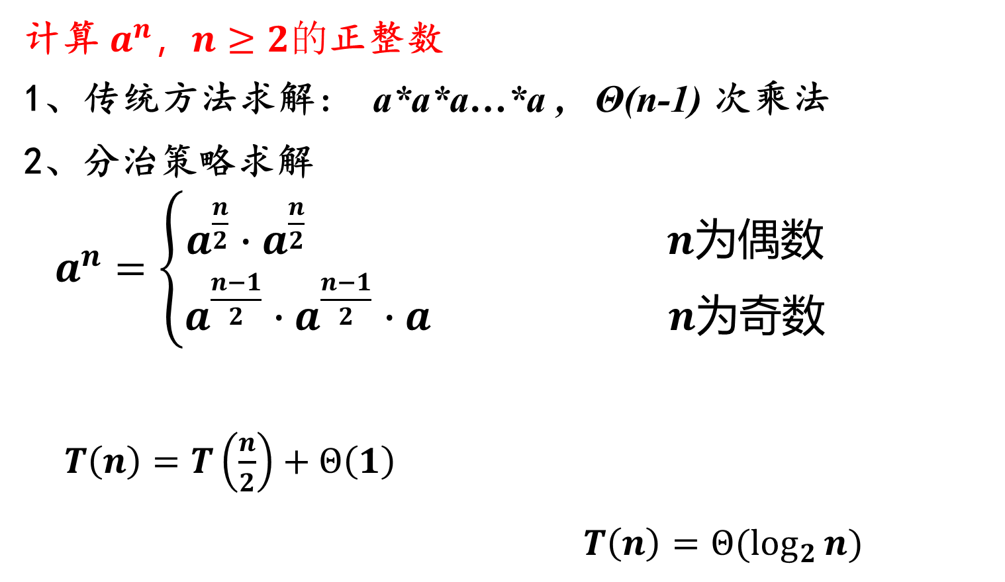
幂乘问题
计算${ a}^{n}，n≥2的$正整数
1、传统方法求解: a*a*a…*a , Θ(n-1) 次乘法
2、分治策略求解
$a^{n}=\left\{\begin{aligned}a^{\frac{n}{2}}∙a^{\frac{n}{2}} n为偶数 \\ a^{\frac{n−1}{2}}∙a^{\frac{n−1}{2}}∙a n为奇数\end{aligned}\right.$
$T\left(n\right)=T\left(\frac{n}{2}\right)+Θ\left(1\right)$
$T\left(n\right)=Θ(\log_{2}{n})$
基本操作：乘法

Slide 7
幂乘算法的应用
Fibonacci数列
递归地定义为：
边界条件
递归方程

Slide 8
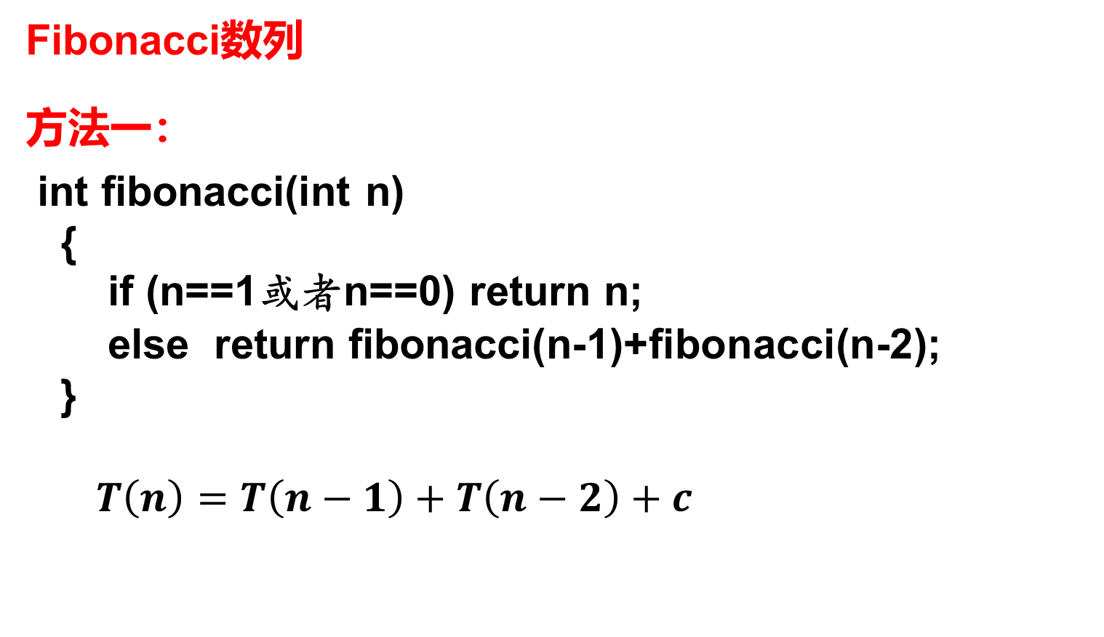
幂乘算法的应用
Fibonacci数列
方法一：
int fibonacci(int n)
{
if (n==1或者n==0) return n;
else return fibonacci(n-1)+fibonacci(n-2);
}
$T\left(n\right)=T\left(n−1\right)+T\left(n−2\right)+c$
考虑加法是基本操作
T(n) ≥ F(n)

Slide 9
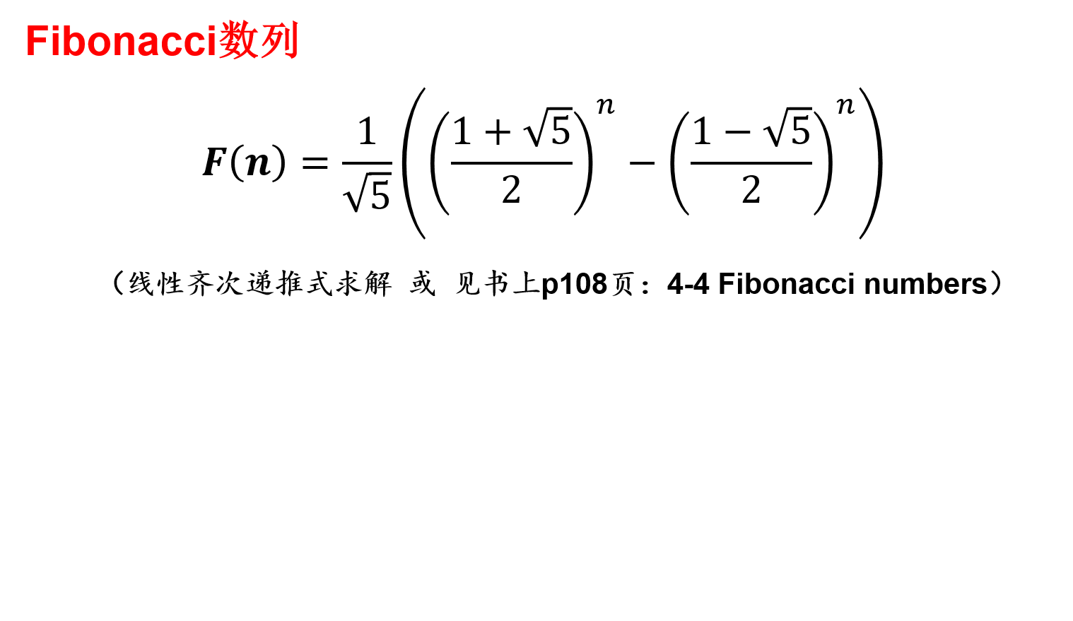
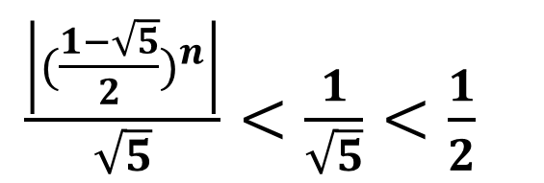
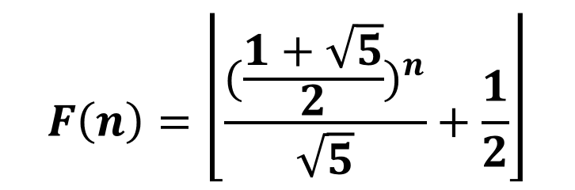
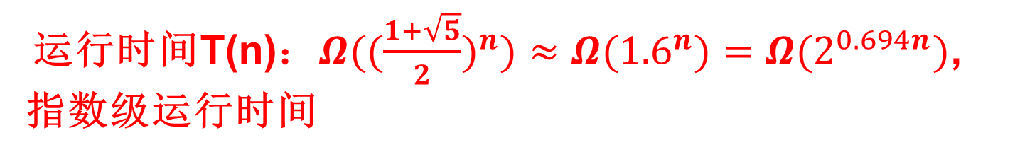
幂乘算法的应用
运行时间T(n)：$Ω({(\frac{1+\sqrt{5}}{2})}^{n})≈Ω({1.6}^{n})=Ω(2^{0.694n})$,
指数级运行时间

Slide 10
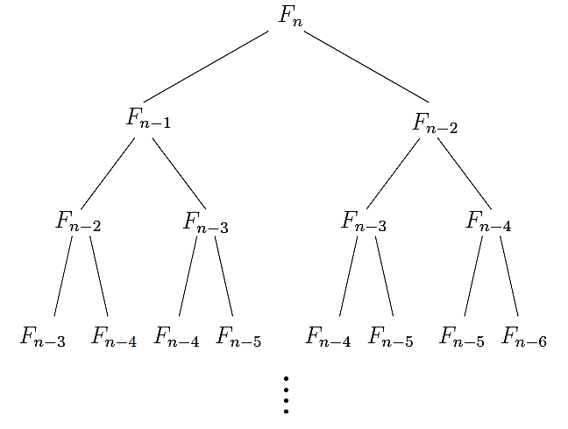
幂乘算法的应用

Slide 11
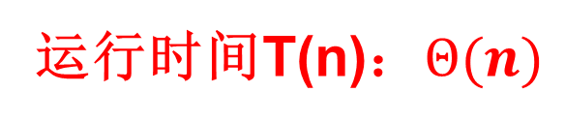
幂乘算法的应用
Fibonacci数列 方法二
非递归算法
int fibonacci(int n)
{
if (n<2) return n;
int f0=0, f1=1, f;
for (int i=2; i<=n; i++) { f=f0+f1; f0=f1; f1=f; }
return f;
}
考虑加法是基本操作
(n-1)次加法
运行时间T(n)：$Θ(n)$

Slide 12
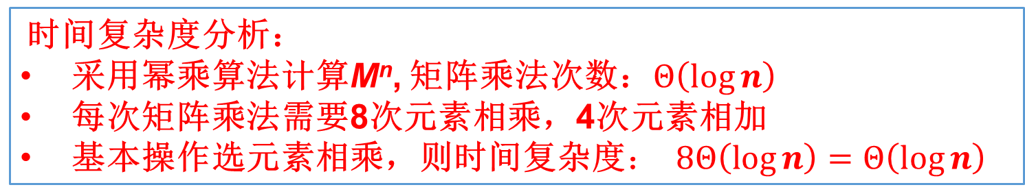
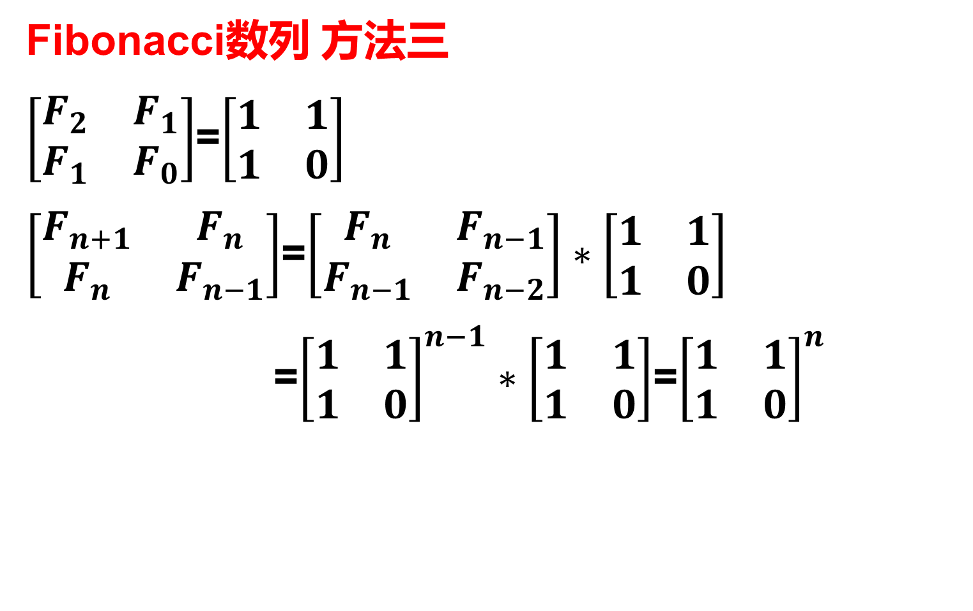
幂乘算法的应用
Fibonacci数列 方法三
$\left[\begin{matrix}F_{2} & F_{1} \\ F_{1} & F_{0}\end{matrix}\right]$=$\left[\begin{matrix}1 & 1 \\ 1 & 0\end{matrix}\right]$
$\left[\begin{matrix}F_{n+1} & F_{n} \\ F_{n} & F_{n−1}\end{matrix}\right]$=$\left[\begin{matrix}F_{n} & F_{n−1} \\ F_{n−1} & F_{n−2}\end{matrix}\right]∗\left[\begin{matrix}1 & 1 \\ 1 & 0\end{matrix}\right]$
=${\left[\begin{matrix}1 & 1 \\ 1 & 0\end{matrix}\right]}^{n−1}∗\left[\begin{matrix}1 & 1 \\ 1 & 0\end{matrix}\right]$=${\left[\begin{matrix}1 & 1 \\ 1 & 0\end{matrix}\right]}^{n}$
时间复杂度分析：
采用幂乘算法计算M^{n}, 矩阵乘法次数：$Θ\left(\log{n}\right)$
每次矩阵乘法需要8次元素相乘，4次元素相加
基本操作选元素相乘，则时间复杂度$： 8Θ\left(\log{n}\right)=Θ\left(\log{n}\right)$

Slide 13
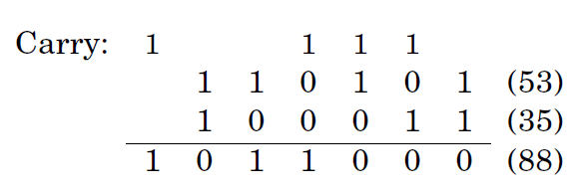
幂乘算法的应用
Fibonacci数列
两个 n (bits) 长的大整数 (n>32 或 n>64)
1bit的加法乘法为基本操作（位运算）
两个大整数加法操作的时间复杂度：O(n)
+

Slide 14
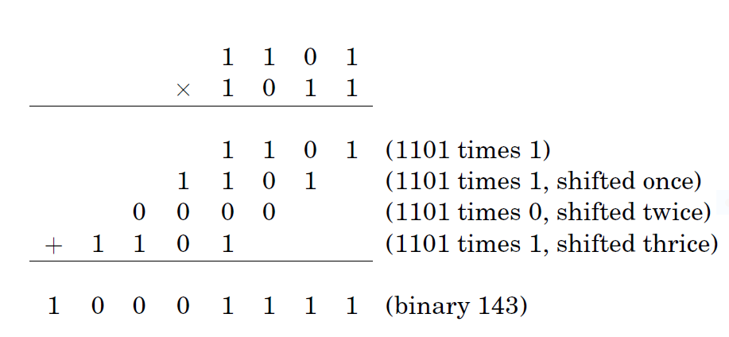
幂乘算法的应用
Fibonacci数列
两个 n (bits) 长的大整数 (n>32 或 n>64)
1bit的加法乘法为基本操作（位运算）
两个大整数乘法操作的时间复杂度：O(n²)
13*11

Slide 15
幂乘算法的应用
Fibonacci数列
两个 n (bits) 长的大整数 (n>32 或 n>64)
1bit的加法或乘法为基本操作（位运算）
两个大整数加法操作的时间复杂度：O(n)
两个大整数乘法操作的时间复杂度：O(n²)
考虑整数加法乘法的时间复杂度，即以位运算为基本操作
重新计算上述三个方法的时间复杂度
方法三是否一定优于方法二？

Slide 16
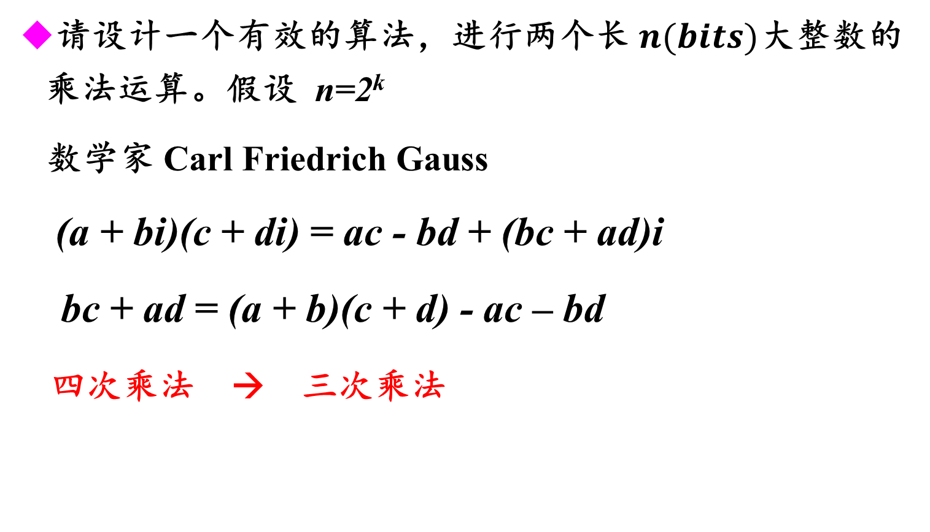
大整数的乘法
请设计一个有效的算法，进行两个长$n(bits)$大整数的乘法运算。假设 n=2^{k}
数学家 Carl Friedrich Gauss
(a + bi)(c + di) = ac - bd + (bc + ad)i
bc + ad = (a + b)(c + d) - ac – bd
四次乘法 → 三次乘法

Slide 17
大整数的乘法
8956*2345 =（89*100+56）*（23*100+45）
= 89*23*10000+89*45*100+56*23*100+56*45
= 89*23*10⁴+((89-56)*(45-23)+89*23+56*45)*10²+56*45

Slide 18



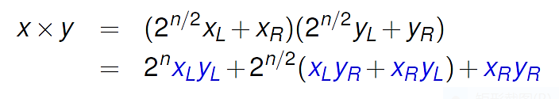
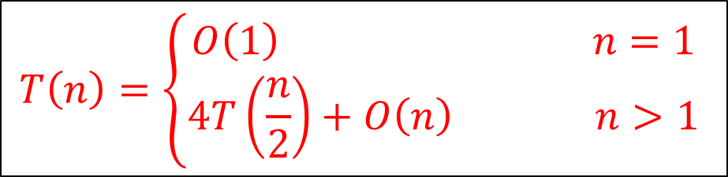

大整数的乘法
假设 n=2^{k}
长 n/2 (bits)的整数相乘： x_{L}y_{L}, x_{L}y_{R}, x_{R}y_{L}, x_{R}y_{R}
$$T\left(n\right)=\left\{\begin{aligned}O\left(1\right) n=1 \\ 4T\left(\frac{n}{2}\right)+O\left(n\right) n>1\end{aligned} \right.$$
$$T\left(n\right)=O(n^{2})$$

Slide 19



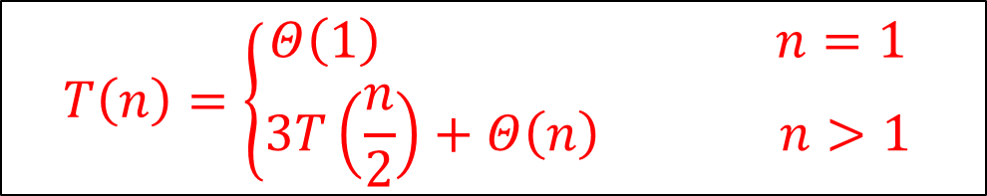
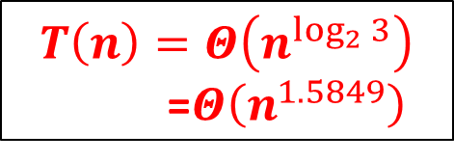
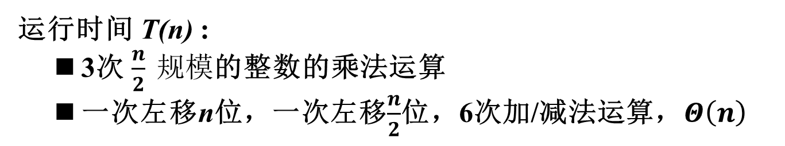
大整数的乘法
假设 n=2^{k}
为了降低时间复杂度，减少乘法的次数
运行时间 T(n) :
3次 $\frac{n}{2} 规模$的整数的乘法运算
一次左移n位，一次左移$\frac{n}{2}$位，6次加/减法运算，$Θ\left(n\right)$
$$T\left(n\right)=Θ\left(n^{\log_{2}{3}}\right)$$
=$Θ\left(n^{1.5849}\right)$

Slide 20
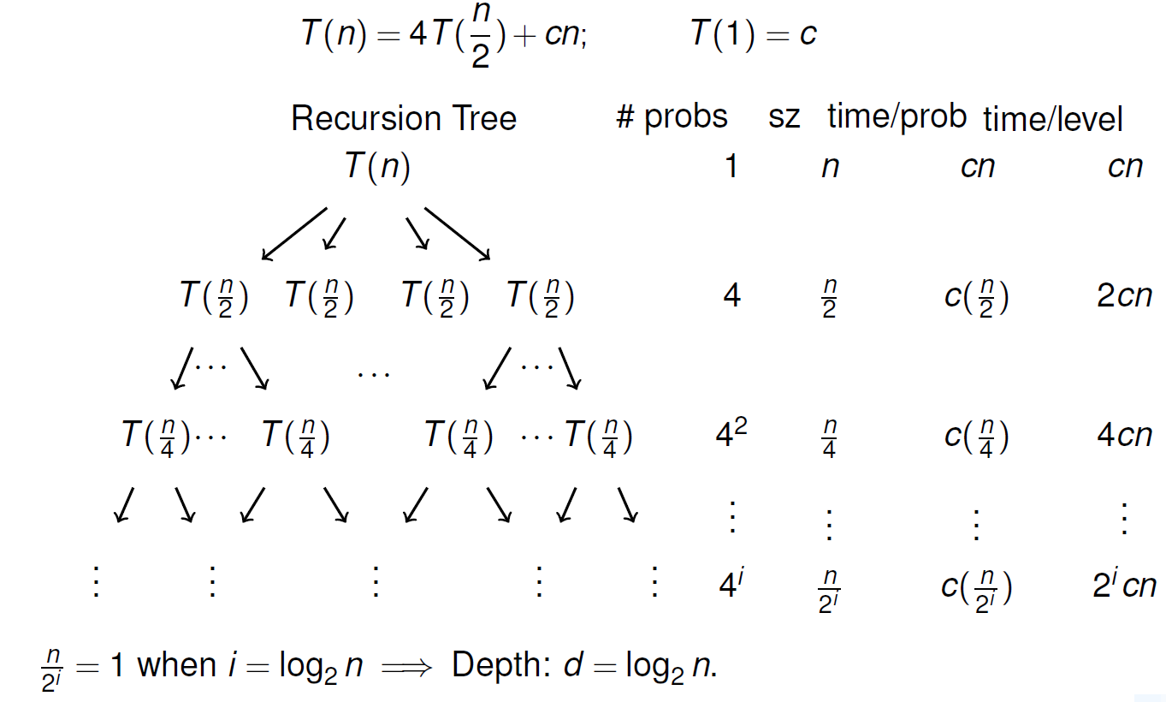
大整数的乘法

Slide 21
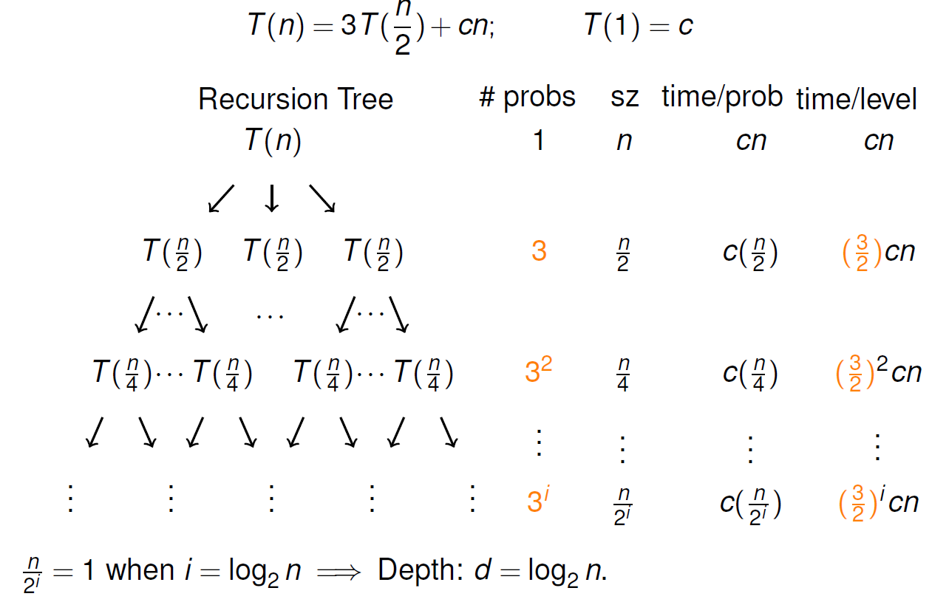
大整数的乘法

Slide 22
大整数的乘法
假设 n=2^{k}
为了降低时间复杂度，减少乘法的次数
该方案在具体实现时，是否会有技术上的问题？

Slide 23
大整数的乘法
如果将大整数分成更多段，用更复杂的方式把它们组合起来，将有可能得到更优的算法。
最终的，这个思想导致了快速傅利叶变换(Fast Fourier Transform,FFT)的产生。该方法也可以看作是一个复杂的分治算法，对于大整数乘法，它能在O(nlogn)时间内解决。
(具体内容见：chapter 30：Polynomials and the FFT)
练习题： acm.hdu.edu.cn， PID 1402

Slide 24
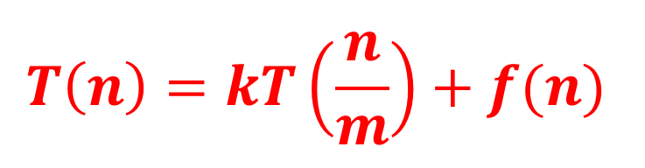
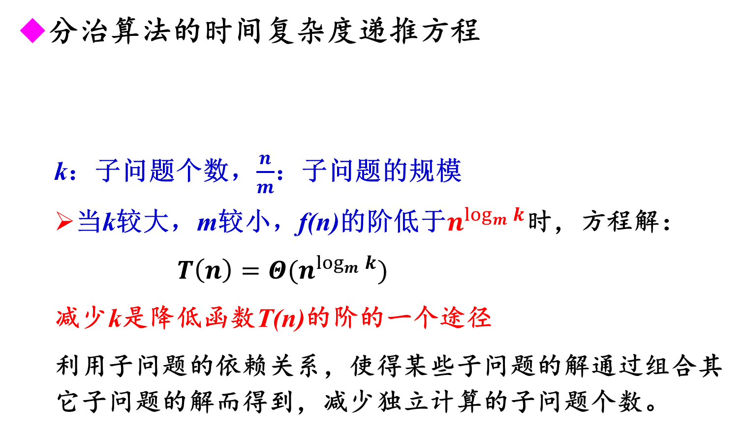
改进分治算法的途径1：减少子问题个数
分治算法的时间复杂度递推方程
k：子问题个数，$\frac{n}{m}$：子问题的规模
当k较大，m较小，f(n)的阶低于$n^{\log_{m}{k}}$时，方程解：
$T\left(n\right)=Θ(n^{\log_{m}{k}})$
减少k是降低函数T(n)的阶的一个途径
利用子问题的依赖关系，使得某些子问题的解通过组合其它子问题的解而得到，减少独立计算的子问题个数。
$$T\left(n\right)=kT\left(\frac{n}{m}\right)+f(n)$$

Slide 25
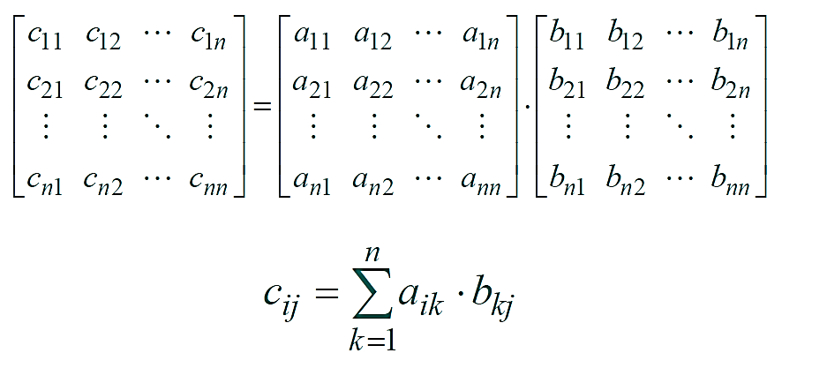


矩阵乘法
$A=\left[a_{ij}\right]$, B$=\left[b_{ij}\right]$
$$C=\left[c_{ij}\right]=A∙B$$
$$i,j=1,2,3,…,n$$

Slide 26

矩阵乘法
传统实现方法
for i ← 1 to n
for j ← 1 to n
{ c_{ij} ← 0;
for k ← 1 to n
c_{ij} ← c_{ij} + a_{ik}⋅ b_{kj};
}
以两个元素相乘为基本操作
$$T\left(n\right)=Θ(n^{3})$$

Slide 27
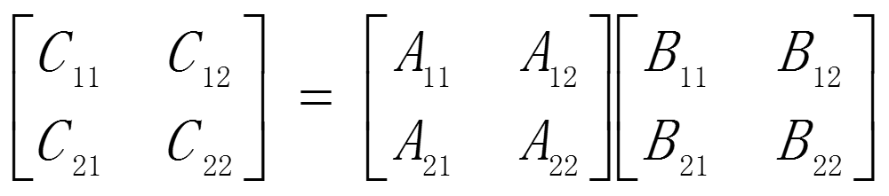

矩阵乘法
分治法
假设n=2^{k}，k≥0，如果n≥2，则矩阵A，B和C可分成4个大小为$\frac{n}{2}×\frac{n}{2}$的子矩阵。 C=A∙B 可以表示为：

Slide 28
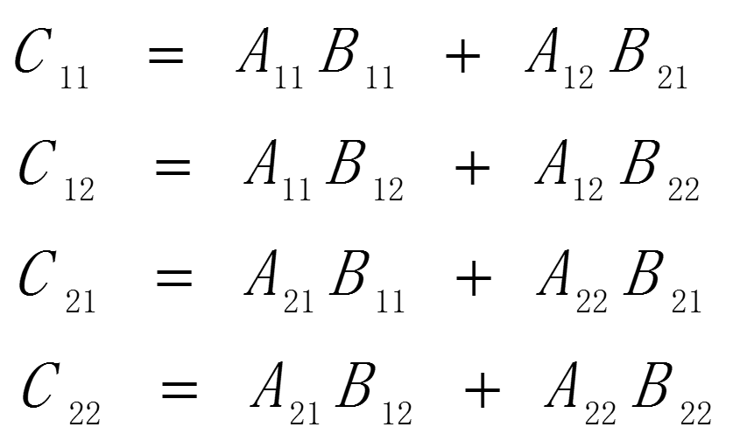

矩阵乘法
8次$\frac{n}{2}×\frac{n}{2}$矩阵乘法，4次$\frac{n}{2}×\frac{n}{2}$矩阵加法

Slide 29
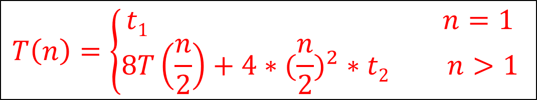
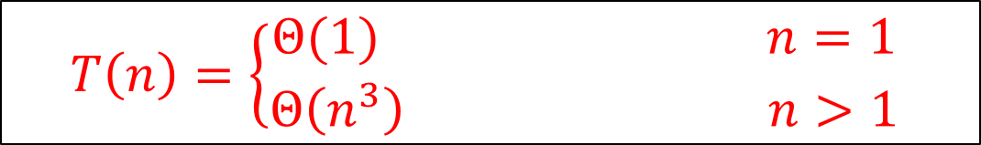

矩阵乘法
8次$\frac{n}{2}×\frac{n}{2}$矩阵乘法，4次$\frac{n}{2}×\frac{n}{2}$矩阵加法
假设元素乘法的耗时为t₁, 元素加法的耗时为t₂
运用主定理求得：

Slide 30
矩阵乘法
Strassen算法
为了降低时间复杂度，必须减少矩阵乘法的次数；
增加加减法次数来减少乘法次数。

Slide 31
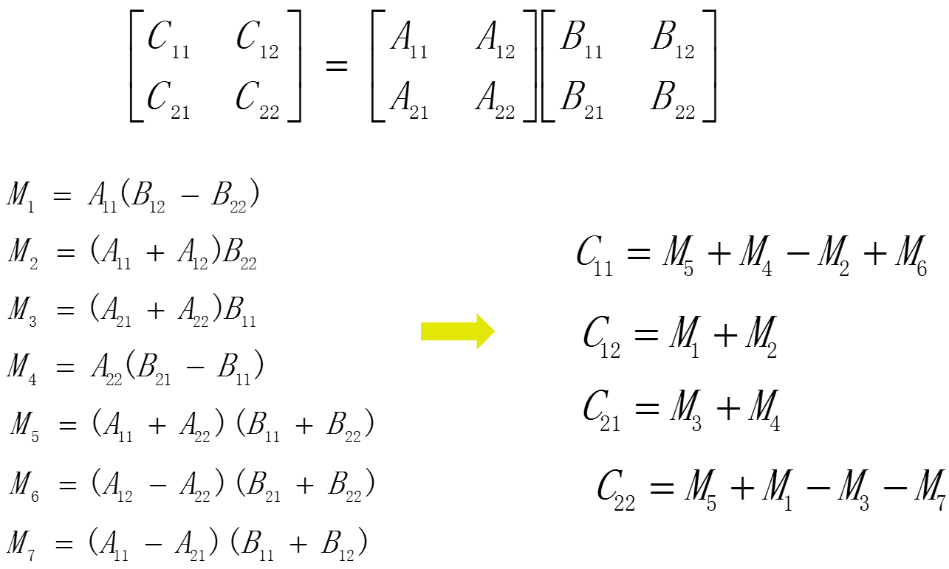
矩阵乘法
Strassen算法
7次乘法，18次加减法

Slide 32
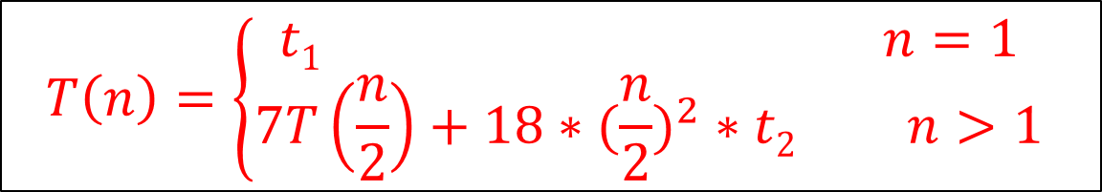
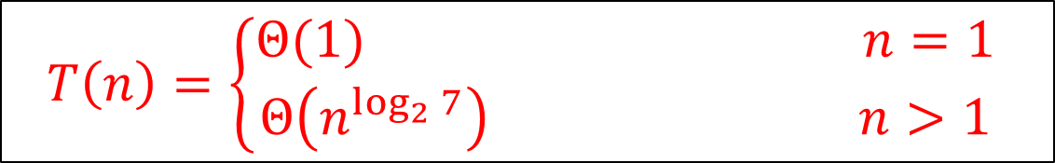
矩阵乘法
Strassen算法
运用主定理求得：

Slide 33
矩阵乘法
Strassen算法
Hopcroft和Kerr已经证明(1971)，计算2个２×２矩阵的乘积，7次乘法是必要的。因此，要想进一步改进矩阵乘法的时间复杂性，就不能再基于计算2×2矩阵的7次乘法这样的方法了。或许应当研究３×３或５×５矩阵的更好算法。
在Strassen算法之后又有许多算法改进了矩阵乘法的计算时间复杂性。目前最好算法(Coppersmith-Winograd)的计算时间上界是 O(n^{2.376})。目前为止最好的下界为Ω(n²)
是否能找到O(n²)的算法？？？

Slide 34
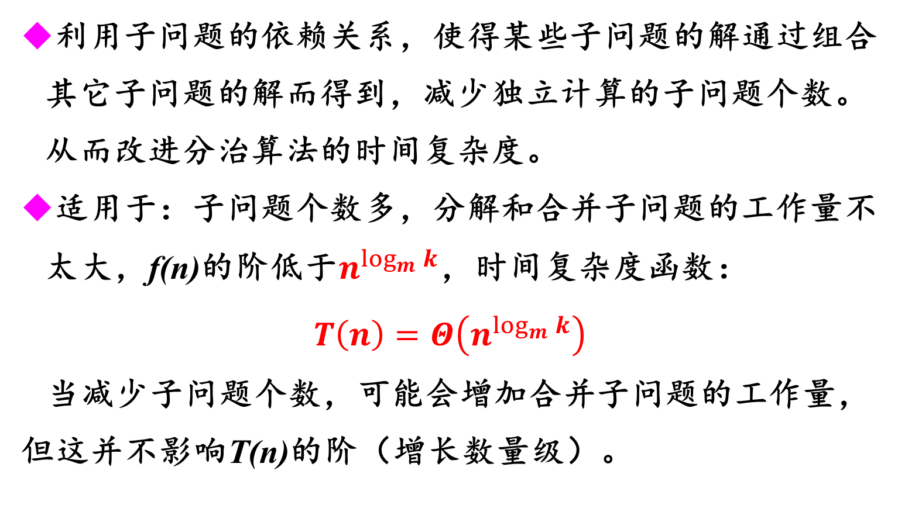
小结
利用子问题的依赖关系，使得某些子问题的解通过组合其它子问题的解而得到，减少独立计算的子问题个数。从而改进分治算法的时间复杂度。
适用于：子问题个数多，分解和合并子问题的工作量不太大，f(n)的阶低于$n^{\log_{m}{k}}$，时间复杂度函数：
$$T\left(n\right)=Θ\left(n^{\log_{m}{k}}\right)$$
当减少子问题个数，可能会增加合并子问题的工作量，但这并不影响T(n)的阶（增长数量级）。

Slide 35
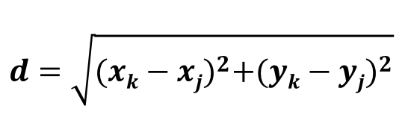
最近点对问题
给定平面上n个点的集合P
P={P_{i} | P_{i}=(x_{i}, y_{i}), i=1,2,…,n}，
找其中的一对点（P_{k}, P_{j})，(1≤k,j≤n)，使得在n个点组成的所有点对中，该点对（P_{k}, P_{j})间的欧几里得距离d最小

Slide 36
最近点对问题
最近点对问题可以应用于交通控制等系统
为了检测出潜在的碰撞事故，可能需要识别出两个距离最近的交通工具。

Slide 37
最近点对问题
蛮力算法
计算任意两点的距离，然后找最小值
时间复杂度分析
总共有C(n,2)=n(n-1)/2个点对，O(n²)
分治策略
将集合P划分为大小近似相等的两个子集P_{L}和P_{R}
分别计算P_{L}、P_{R}中的最近点对距离d_{L},d_{R}
计算P_{L}和P_{R}中各一个点的最近点对d_{LR}
最后解为：min{d_{L},d_{R},d_{LR}}

Slide 38
最近点对问题
d_{L}
d_{R}
d_{LR}
P_{L}
P_{R}

Slide 39
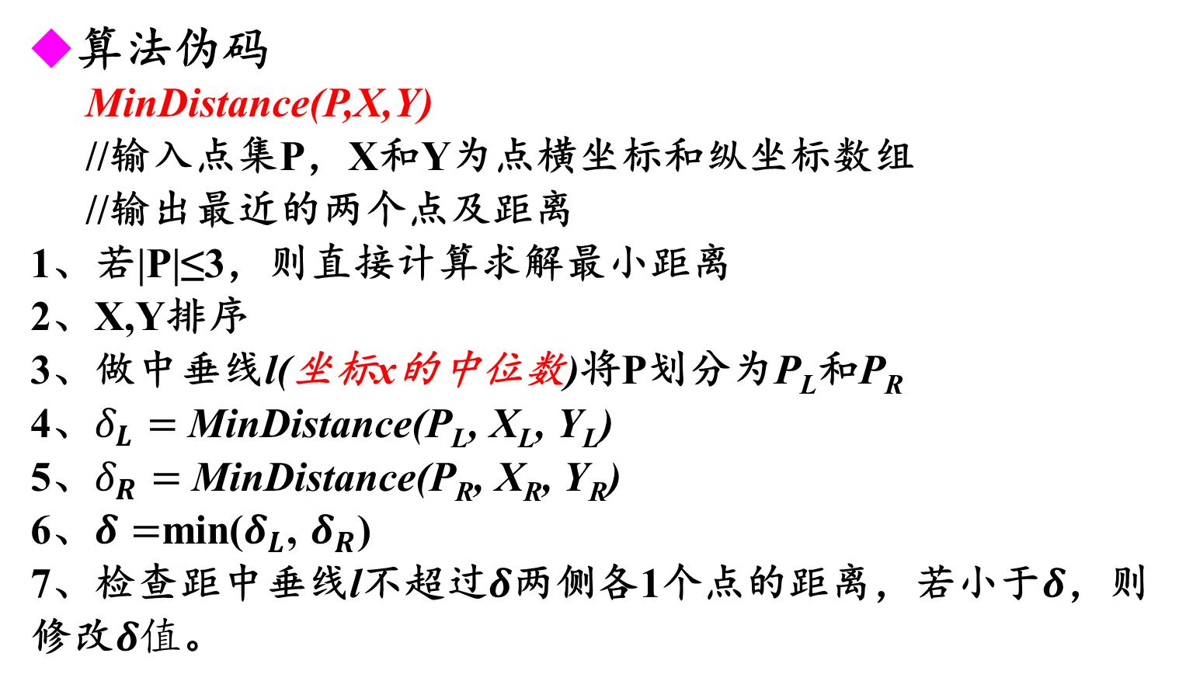
最近点对问题
算法伪码
MinDistance(P,X,Y)
//输入点集P，X和Y为点横坐标和纵坐标数组
//输出最近的两个点及距离
1、若|P|≤3，则直接计算求解最小距离
2、X,Y排序
3、做中垂线l(坐标x的中位数)将P划分为P_{L}和P_{R}
4、$δ_{L}=$ MinDistance(P_{L}, X_{L}, Y_{L})
5、$δ_{R}=$ MinDistance(P_{R}, X_{R}, Y_{R})
6、$δ=$min($δ_{L}$, $δ_{R}$)
7、检查距中垂线l不超过$δ$两侧各1个点的距离，若小于$δ$，则修改$δ值$。

Slide 40
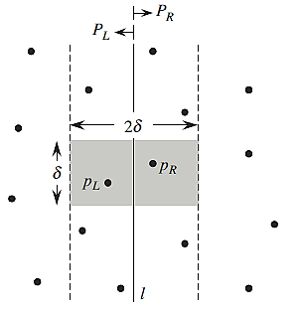

最近点对问题
如果存在距离小于$δ$的点对，一个点位于P_{L}中，一个点位于P_{R}中，那么，这两个点必定处于以中垂线l为中心，宽度为2$δ$的垂直带形区域内。

Slide 41




最近点对问题
P_{L}中任意两点的距离≥$δ$，因此左半边$δ$*$δ$正方形区域内至多有4个点，每个小方格至多1个点，同样，右半边$δ$*$δ$正方形区域内至多有4个点
在$δ$*2$δ$ 区域内至多有8个点
把所有点按照 y 坐标排序 , 将不在中垂线l为中心，宽度为2$δ$的垂直带形区域内的点去掉后构成一个 新点集P’（这些点按y 坐标排序 ）。对P’中的每个点pp，分别计算pp和紧随其后的7个点的距离。 Θ(1)
P’点最多O(n)个，因此，计算跨边界的点距离的时间：O(n)
P_{L}
P_{R}
$$δ$$
$$δ$$
$$δ$$
中垂线l

Slide 42
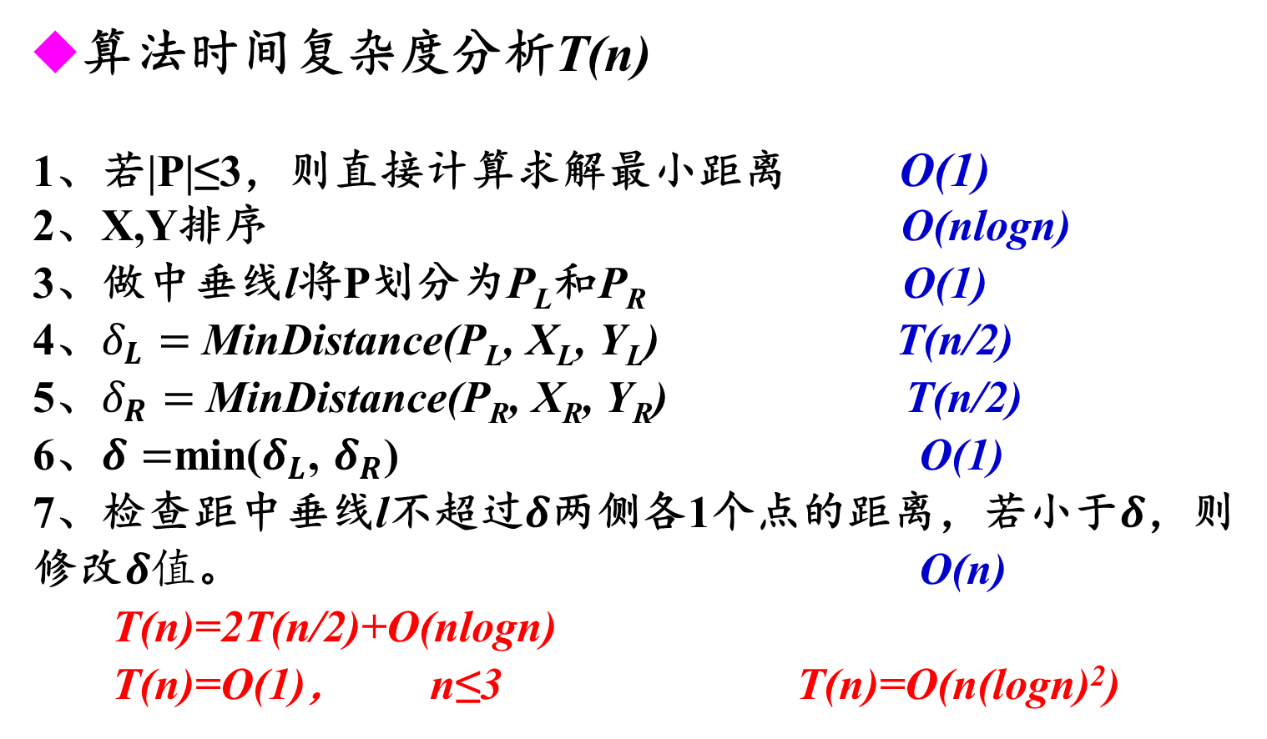
最近点对问题
算法时间复杂度分析T(n)
1、若|P|≤3，则直接计算求解最小距离 O(1)
2、X,Y排序 O(nlogn)
3、做中垂线l将P划分为P_{L}和P_{R} O(1)
4、$δ_{L}=$ MinDistance(P_{L}, X_{L}, Y_{L}) T(n/2)
5、$δ_{R}=$ MinDistance(P_{R}, X_{R}, Y_{R}) T(n/2)
6、$δ=$min($δ_{L}$, $δ_{R}$) O(1)
7、检查距中垂线l不超过$δ$两侧各1个点的距离，若小于$δ$，则修改$δ值$。 O(n)
T(n)=2T(n/2)+O(nlogn)
T(n)=O(1)， n≤3 T(n)=O(n(logn)²)

Slide 43
最近点对问题
原算法：
在每次划分时对子问题X，Y重新排序
改进算法：
在递归前对X，Y排序，做预处理
在划分点集时对排序的数组X,Y进行拆分，得到针对子问题P_{L}的数组 X_{L}, Y_{L}和子问题P_{R}的数组 X_{R}, Y_{R}

Slide 44
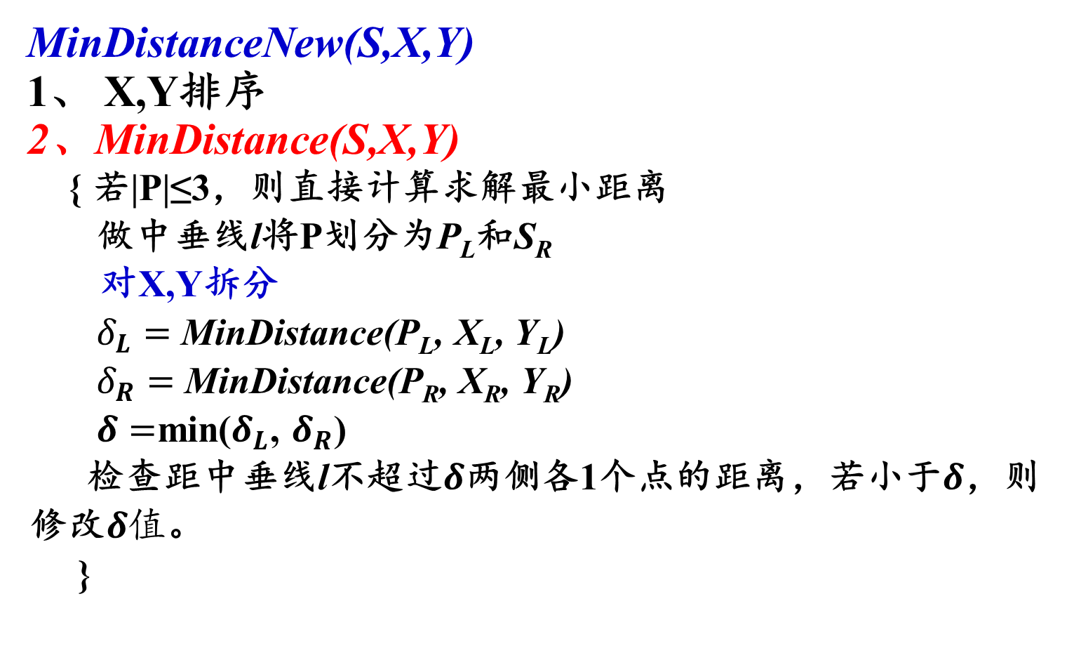
最近点对问题
MinDistanceNew(S,X,Y)
1、 X,Y排序
2、MinDistance(S,X,Y)
{ 若|P|≤3，则直接计算求解最小距离
做中垂线l将P划分为P_{L}和S_{R}
对X,Y拆分
$δ_{L}=$ MinDistance(P_{L}, X_{L}, Y_{L})
$δ_{R}=$ MinDistance(P_{R}, X_{R}, Y_{R})
$δ=$min($δ_{L}$, $δ_{R}$)
检查距中垂线l不超过$δ$两侧各1个点的距离，若小于$δ$，则修改$δ值$。
}

Slide 45
最近点对问题
实例：
输入
P₃
P | 1 | 2 | 3 | 4
X | 0.5 | 2 | -2 | 1
Y | 2 | 3 | 4 | -1
P₂
P₁
预处理排序
X | -2(3) | 0.5(1) | 1(4) | 2(2)
Y | -1(4) | 2(1) | 3(2) | 4(3)
P₄
对Y数组扫描，依次放在Y_{L}或Y_{R}，O(n)
划分
X_{L} | -2(3) | 0.5(1) |  | X_{R} | 1(4) | 2(2)
Y_{L} | 2(1) | 4(3) |  | Y_{R} | -1(4) | 3(2)

Slide 46
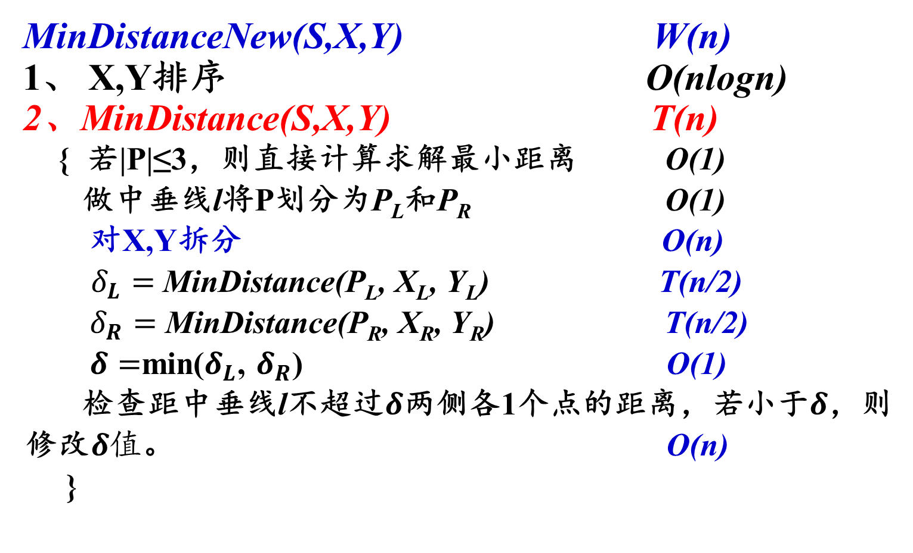
最近点对问题
MinDistanceNew(S,X,Y) W(n)
1、 X,Y排序 O(nlogn)
2、MinDistance(S,X,Y) T(n)
{ 若|P|≤3，则直接计算求解最小距离 O(1)
做中垂线l将P划分为P_{L}和P_{R} O(1)
对X,Y拆分 O(n)
$δ_{L}=$ MinDistance(P_{L}, X_{L}, Y_{L}) T(n/2)
$δ_{R}=$ MinDistance(P_{R}, X_{R}, Y_{R}) T(n/2)
$δ=$min($δ_{L}$, $δ_{R}$) O(1)
检查距中垂线l不超过$δ$两侧各1个点的距离，若小于$δ$，则修改$δ值$。 O(n)
}

Slide 47
最近点对问题
改进算法的时间复杂度W(n)
假设递归过程T(n)，排序预处理：O(nlogn)
W(n)=T(n)+O(nlogn)
T(n)=2T(n/2)+O(n)
T(n)=O(1), n≤3
求解得到：
T(n)=O(nlogn)
W(n)=O(nlogn)

Slide 48

改进分治算法的途径2：增加预处理
分治算法的时间复杂度递推方程
增加预处理，降低$f(n)$
$$T\left(n\right)=kT\left(\frac{n}{m}\right)+f(n)$$

Slide 49
分治算法的一般描述
分治算法所能解决的问题一般具有以下几个特征：
该问题的规模缩小到一定的程度就可以容易地解决；
该问题可以分解为若干个规模较小的相同问题，即该问题具有最优子结构性质；
利用该问题分解出的子问题的解可以合并为该问题的解；
该问题所分解出的各个子问题是相互独立的，即子问题之间不包含公共的子问题。
这条特征涉及到分治法的效率，如果各子问题是不独立的，则分治法要做许多不必要的工作，重复地解公共的子问题，此时虽然也可用分治法，但一般用动态规划较好。

Slide 50
分治算法的一般描述
divide-and-conquer(P)
{
if ( |P|≤ n₀) adhoc(P); //解决小规模的问题
divide P into smaller subinstances P₁,P₂,...,P_{k}；//分解问题
for (i=1;i≤k;i++)
y_{i}=divide-and-conquer(P_{i}); //递归地解各子问题
return merge(y₁,...,y_{k}); //将各子问题的解合并为原问题的解
}

Slide 51
分治算法的时间分析
时间复杂度函数的递推方程
T(n)=T(|P₁|)+ T(|P₂|)+…+ T(|P_{k}|)+f(n)
T(n₀)=C
|P₁| ,|P₂|,…|P_{k}|为划分后产生的子问题的规模
f(n)为划分子问题以及将子问题的解合并得到原问题解的时间代价。
求解规模为n₀的最小问题的时间代价为C

Slide 52

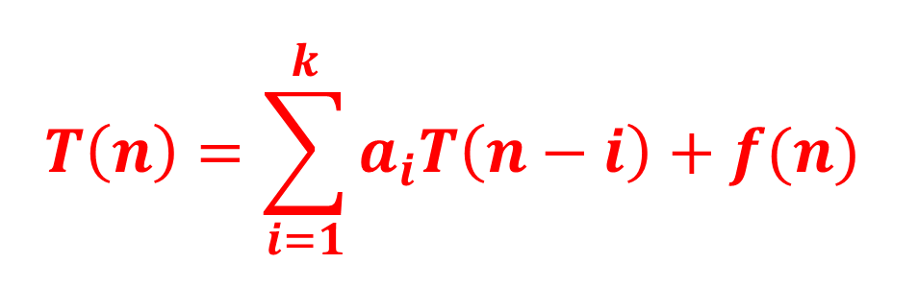

分治算法的时间分析
两类常见的递推方程
$$T\left(n\right)=\sum_{i=1}^{k}{a_{i}T\left(n−i\right)+f(n)}$$
Hanoi塔：
T(n)=2T(n-1)+1
$$T\left(n\right)=kT\left(\frac{n}{m}\right)+f(n)$$
二分归并排序
W(n)=2W(n/2)+n-1
规模为n的问题分成k个规模为$\frac{n}{m}$的子问题
二分查找
W(n)=W(n/2)+1

Slide 53
分治算法的时间分析
递推方程的求解
$$T\left(n\right)=\sum_{i=1}^{k}{a_{i}T\left(n−i\right)+f(n)}$$
求解方法：迭代、递归树
$$T\left(n\right)=kT\left(\frac{n}{m}\right)+f(n)$$
求解方法：迭代、递归树、主定理

Slide 54
第三讲 分治策略
请阅读《Introduction to Algorithms，Third Edition》：
Chapter 4:Divide-and-Conquer
4.2 Strassen’s algorithm for matrix multiplication
自学： 4.1 The maximum-subarray problem
Chapter 33:
33.4 Finding the closest pair of points
（选读）Chapter 30：Polynomials and the FFT

